Slide 1
画像認識入門２ （身内勉強用）

Slide 2
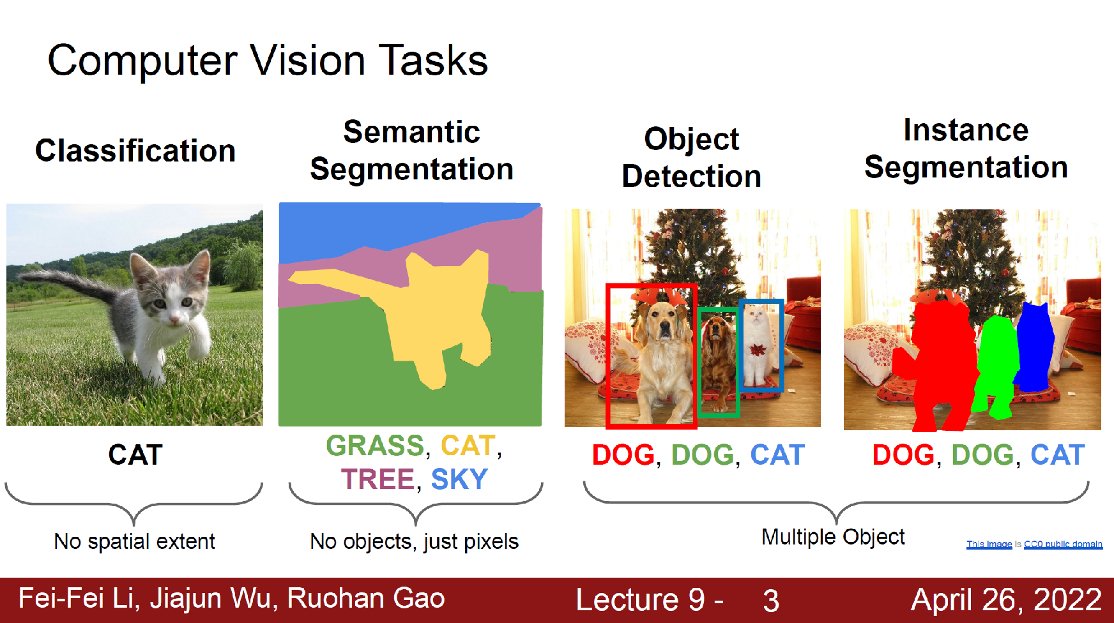
画像認識：タスクの種類（前回内容）

Slide 3
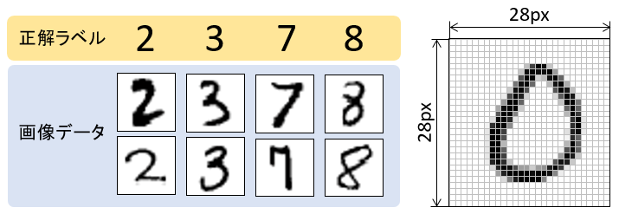
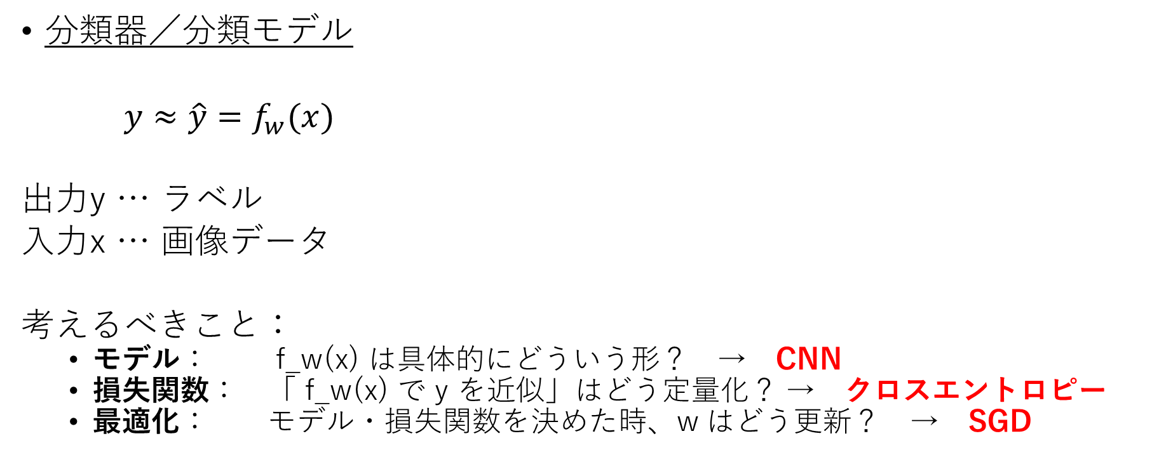
機械学習：分類（前回内容）
分類器／分類モデル
$y≈\hat{y}=f_{w}(x)$
出力y … ラベル
入力x … 画像データ
考えるべきこと：
モデル： f_w(x) は具体的にどういう形？ → CNN
損失関数： 「 f_w(x) で y を近似」はどう定量化？ → クロスエントロピー
最適化： モデル・損失関数を決めた時、w はどう更新？ → SGD

Slide 4
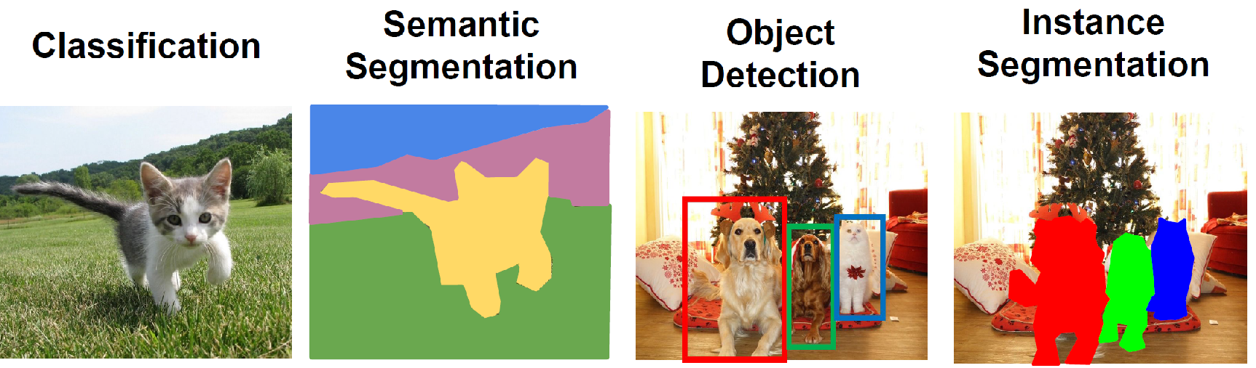
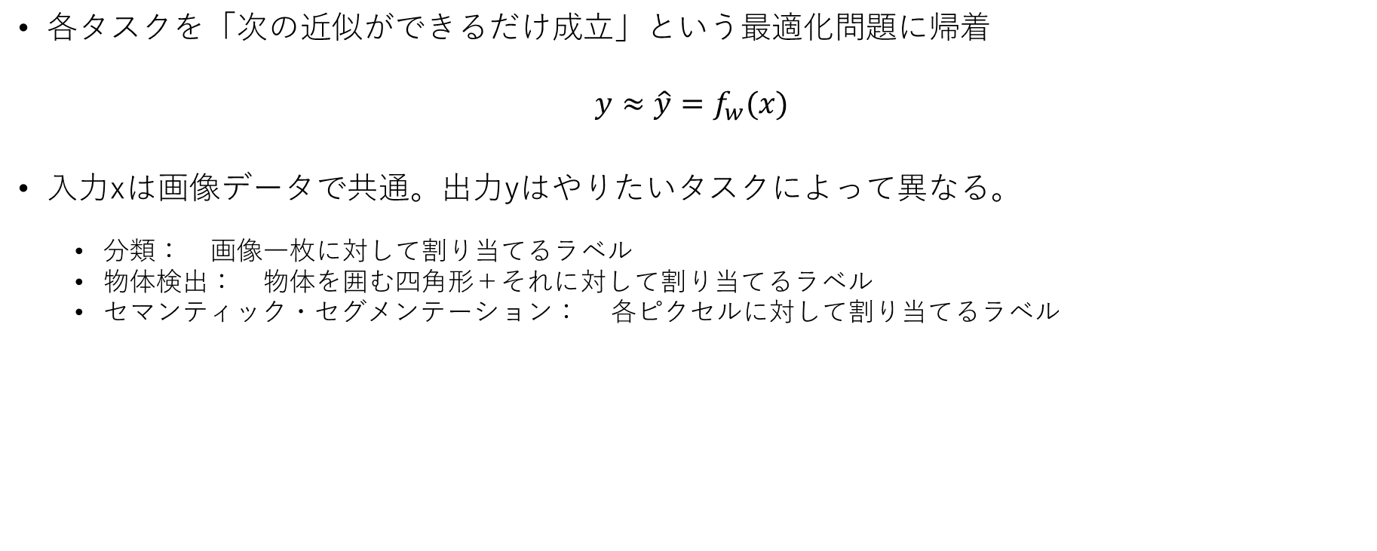
画像認識：各タスクに対する基本方針
各タスクを「次の近似ができるだけ成立」という最適化問題に帰着
$$y≈\hat{y}=f_{w}(x)$$
入力xは画像データで共通。出力yはやりたいタスクによって異なる。
分類： 画像一枚に対して割り当てるラベル
物体検出： 物体を囲む四角形＋それに対して割り当てるラベル
セマンティック・セグメンテーション： 各ピクセルに対して割り当てるラベル

Slide 5
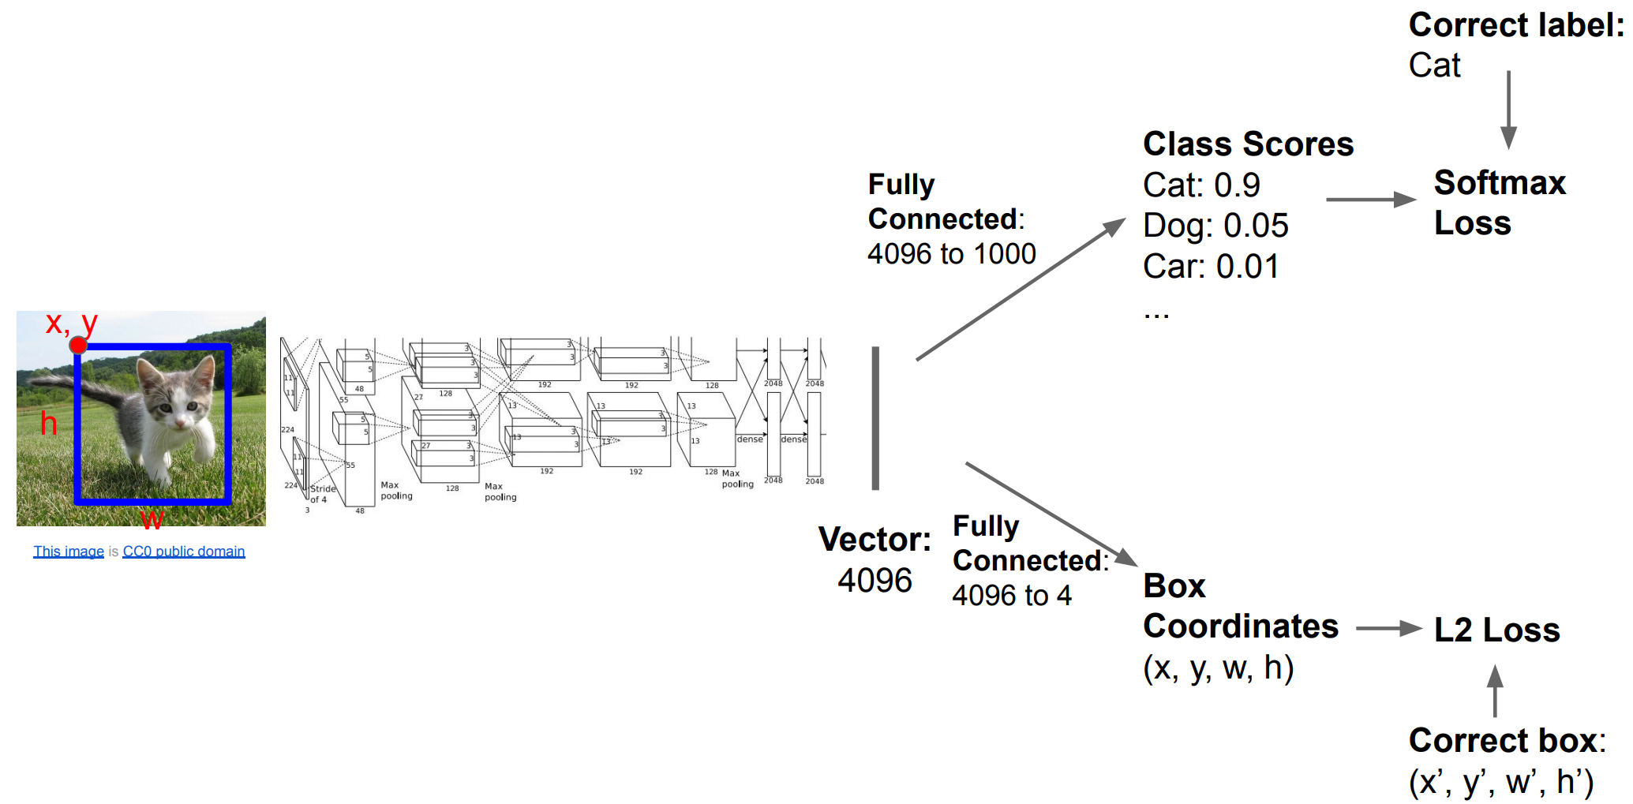
画像認識：物体検出に向けて（1/2）
分類＋ローカライゼーション（物体が一つある場合に四角で囲む）
ラベル分類のための
クロスエントロピー評価関数
物体を囲む四角を描くための
二乗誤差評価関数

Slide 6
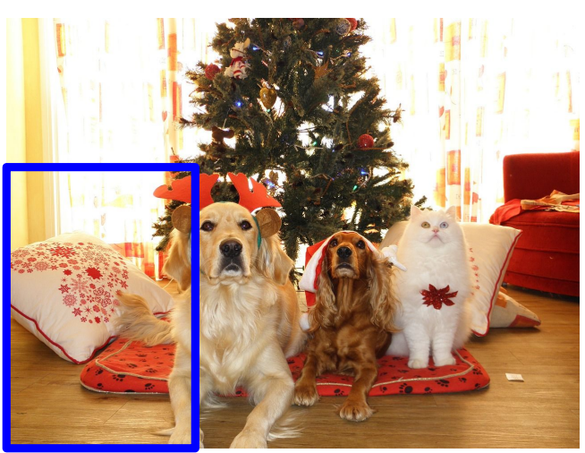
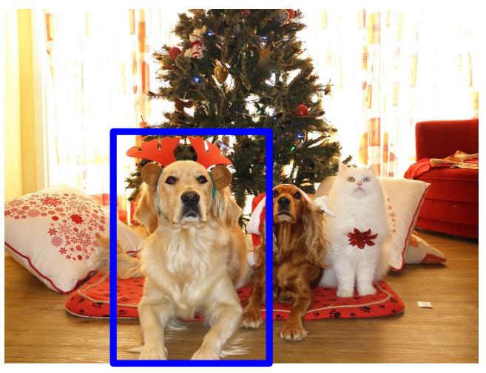
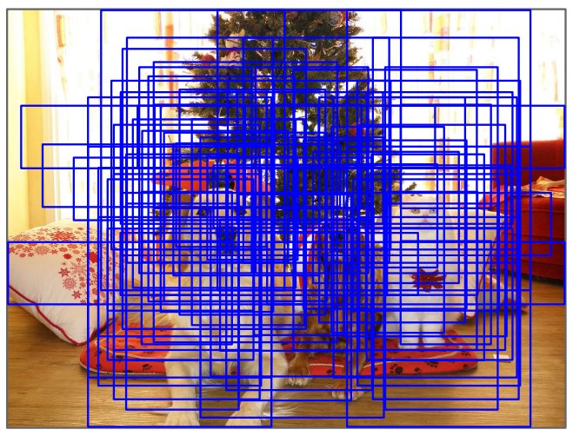
画像認識：物体検出に向けて（2/2）
分類＋ローカライズ（一物体を囲む) → 物体検出（多物体を囲む）と拡張できる？
画像の一部領域を切り出して「分類＋ローカライゼーション」を適用するアプローチでは、その一部領域を指定する場所・大きさの組合せが無数にあるため、計算時間がかかりすぎてしまう…

Slide 7
画像認識：物体検出
2つの大まかなアプローチ
Two-stage approach:
Faster RCNN, Mask RCNN, etc.
One-stage:
YOLO（これをやります）, SSD, etc.

Slide 8
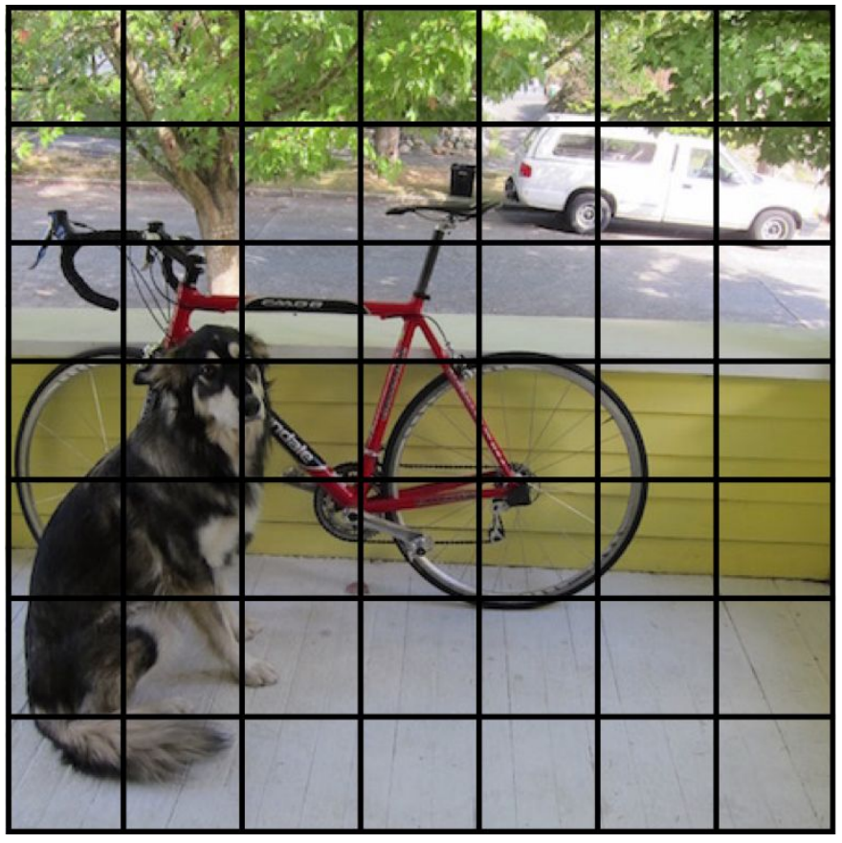
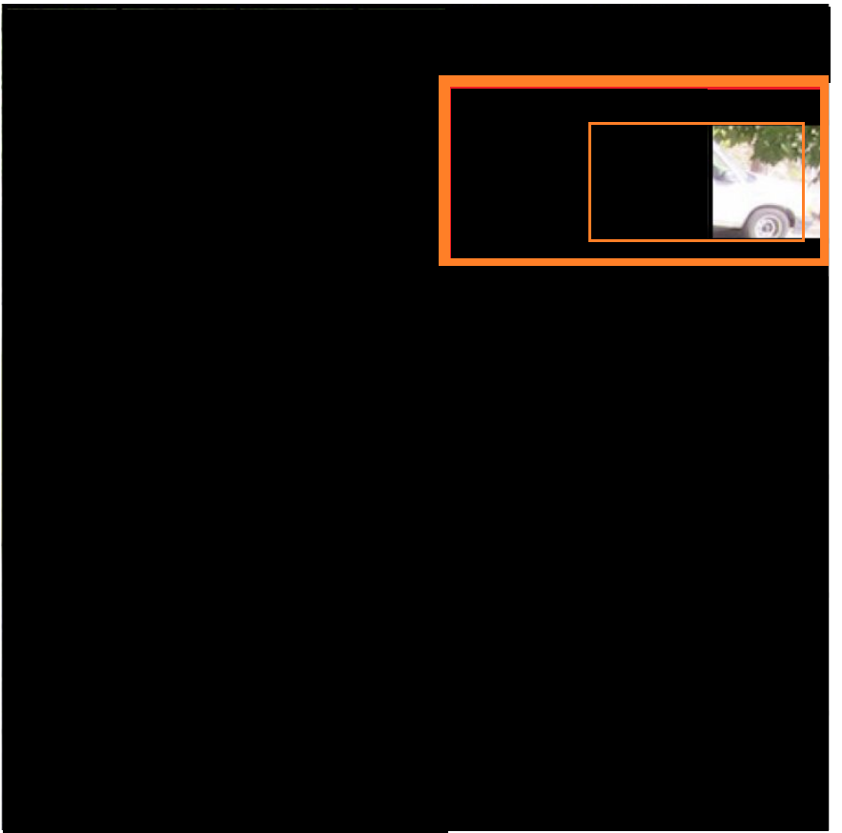
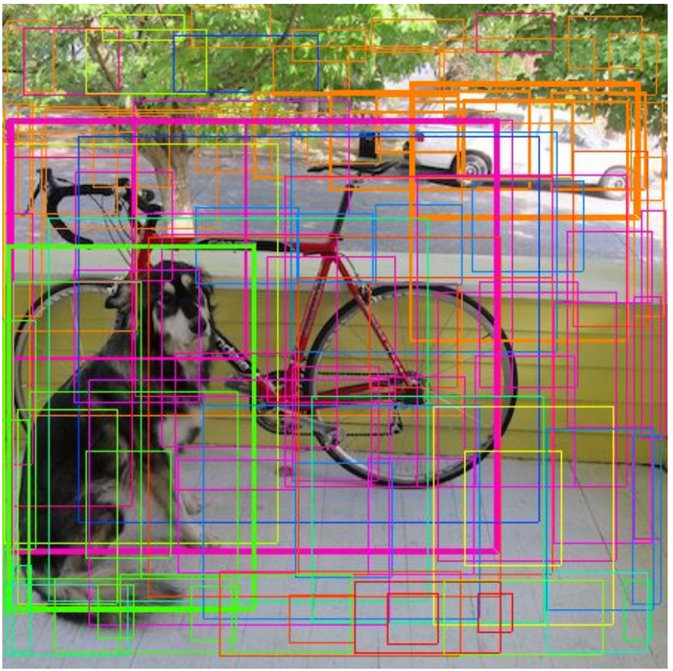
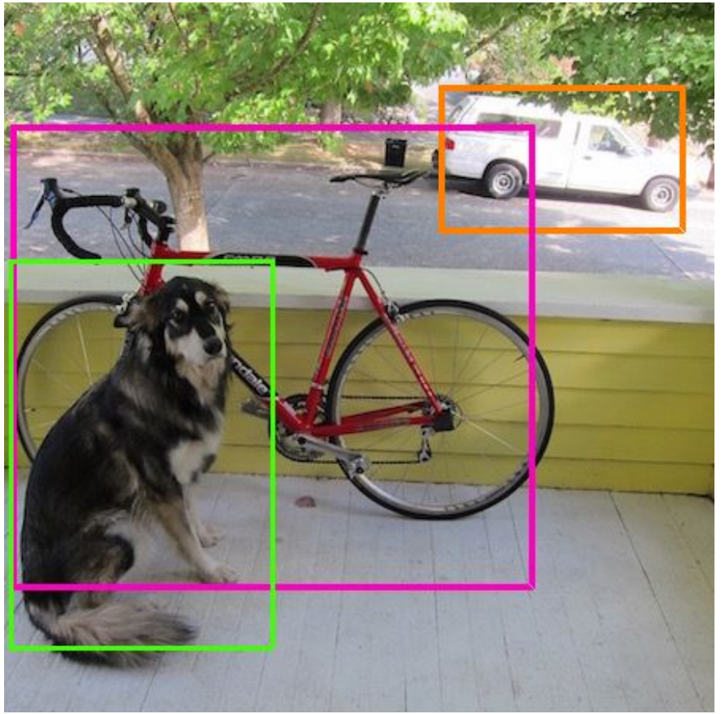
画像認識：物体検出：YOLO(1/5)
戦略の概要
セル分割 → 各セルでボックスを信頼度スコア（後述）付で予測 → 統合
考慮すべき一部領域をセルに限定することが、前述の「一部領域の場所・大きさの組合せが無数」に対するアプローチになっている。
※線の太さは信頼度スコアの大きさ

Slide 9
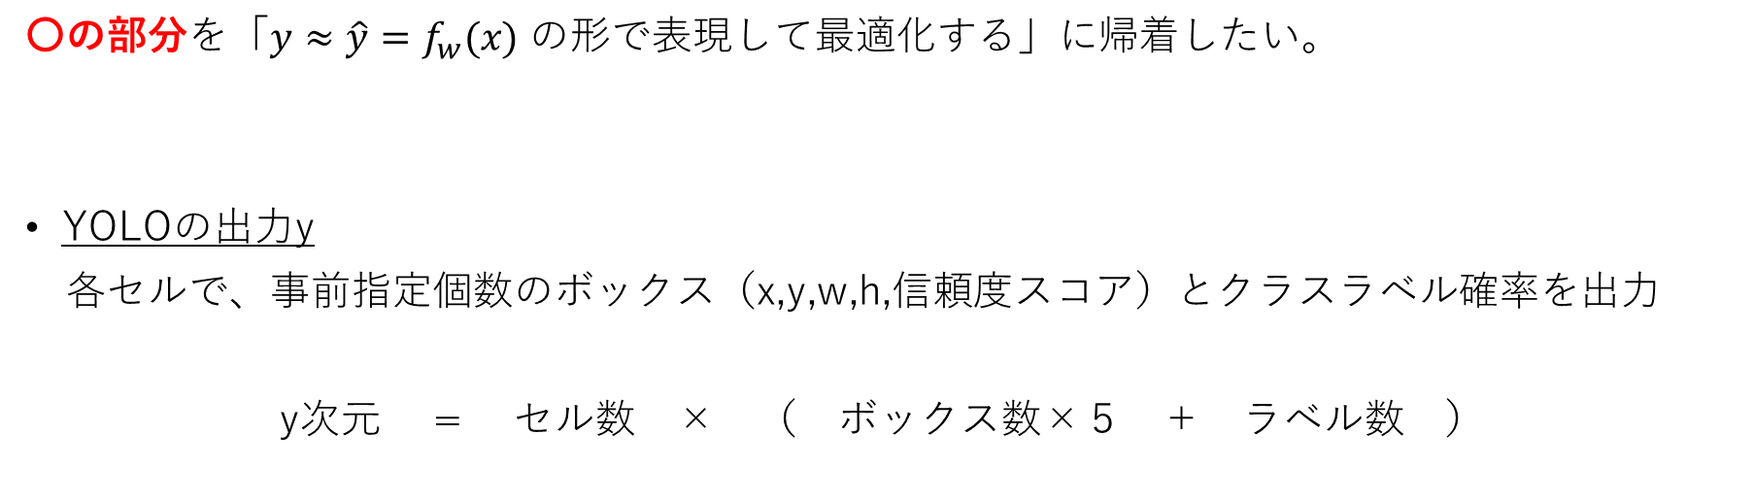
画像認識：物体検出：YOLO(2/5)
〇の部分を「$y≈\hat{y}=f_{w}(x)$ の形で表現して最適化する」に帰着したい。
YOLOの出力y
各セルで、事前指定個数のボックス（x,y,w,h,信頼度スコア）とクラスラベル確率を出力
y次元 = セル数 × （ ボックス数×５ ＋ ラベル数 ）

Slide 10
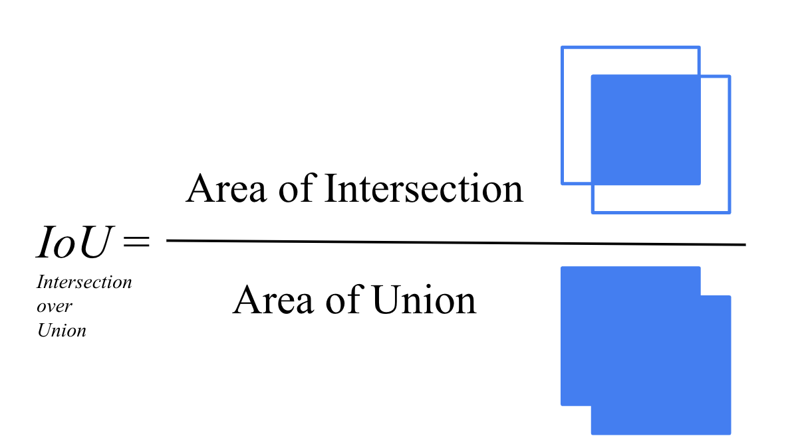
画像認識：物体検出：YOLO(3/5)
信頼度スコア: （図中の線の太さとして言及してきたもの）
（正解ボックスと予測ボックスの積集合の面積）
（正解ボックスと予測ボックスの和集合の面積）

Slide 11
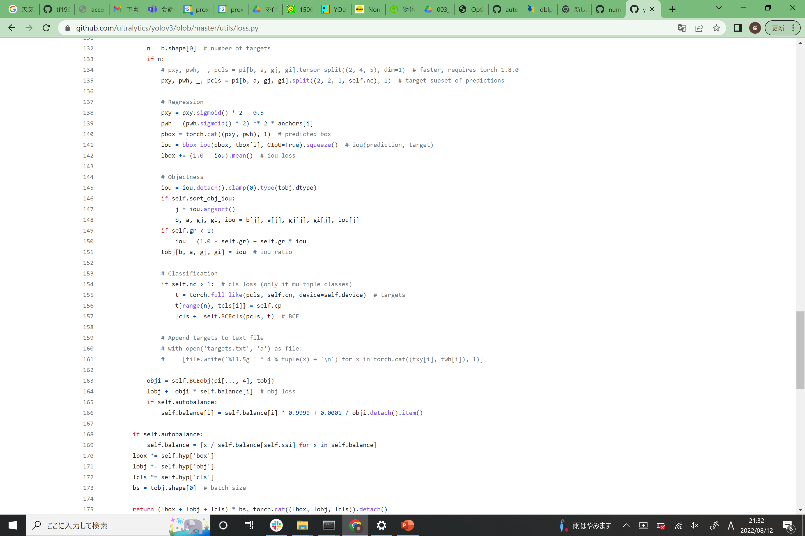
画像認識：物体検出：YOLO(4/4)
評価関数
出力であるボックス（x,y,w,h,IoU）とクラスラベル確率に対して損失を計算して合計する・
x,y,w,hの予測の評価関数を計算
真ボックスと予測ボックス間のIoU（信頼度スコア）計算
クロスエントロピー（ラベル分類の評価関数）を計算
各出力の損失を合計

Slide 12
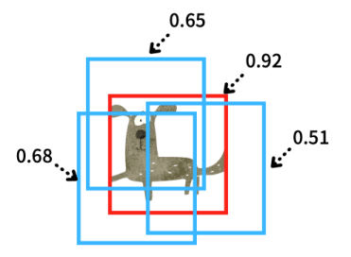
画像認識：物体検出：YOLO(5/5)
統合： Non-Maximum Suppression
予測ボックスを信頼度スコア（真のボックスとのIoUの予測値）順に並べる
予測ボックス同士（今残っている中で信頼度スコア1位 vs それ以下）のIoUを計算し、
IoUが事前設定閾値より高いものは同じものを予測しているとして除去。
予測ボックス同士（今残っている中で信頼度スコア2位 vs それ以下）のIoUを計算し、
IoUが事前設定閾値より高いものは同じものを予測しているとして除去。
以下、同様に繰り返す

Slide 13
参考
CS231n: Deep Learning for Computer Vision
Liu+, Deep Learning for Generic Object Detection: A Survey, International Journal of Conputer Vision, 2020.
Zaidi+, A Survey of Modern Deep Learning based Object Detection Models, Degital Signal Processing, 2022.
Redmon+, You Only Look Once: Unified, Real-Time Object Detection, arXiv, 2016.
https://github.com/ultralytics/yolov3
画像
https://liclog.net/excel-vba-deeplearning-mnist-download/
https://kikaben.com/non-max-suppression/

